Slide 1
机器学习基础
彭小江 副教授
深圳技术大学 大数据与互联网学院
邮箱: pengxiaojiang@sztu.edu.cn
个人主页: pengxj.github.io

Slide 2
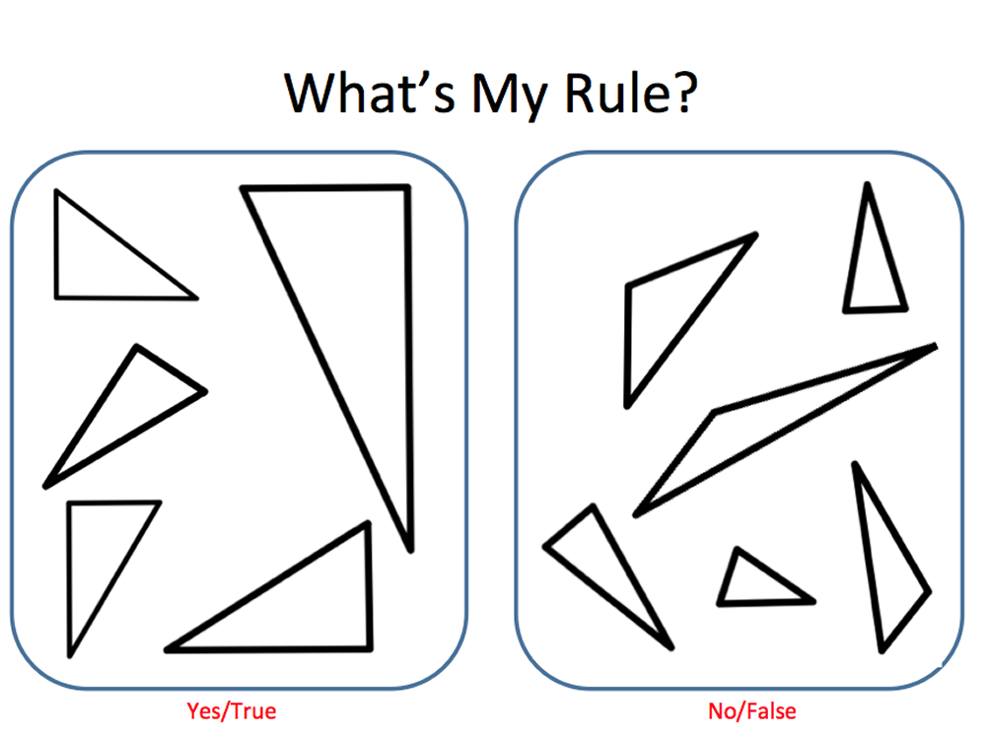
简单的人工智能系统
人工规则

Slide 3

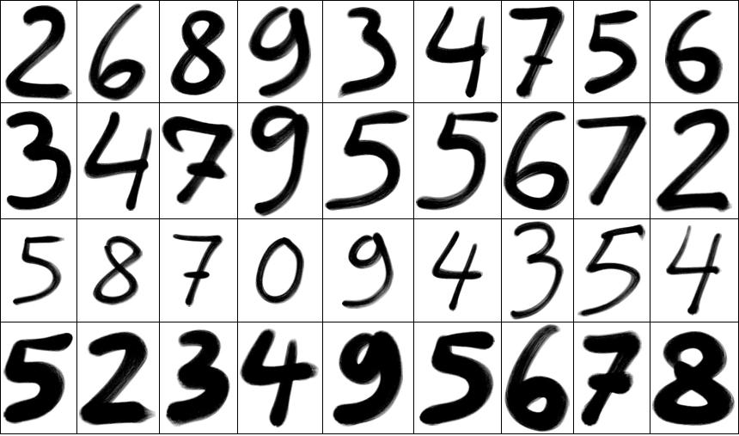
简单的人工智能系统
人工规则很难解决高维数据问题
机器学习：语音“你好” 手写数字

Slide 4
机器学习能做什么
机器学习：人工智能的分支，主要专注于在经验数据内让机器模仿人类行为的模型及算法设计
知识
知道
怎么做
专家系统
…
不知道
怎么做
“容易做”
机器学习
图像识别
文本分类
语音识别
不容易做
强化学习
围棋

Slide 5
机器学习框架
有监督情况下

Slide 6

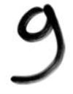
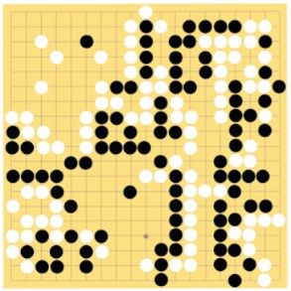
机器学习->学习映射函数
语音识别
图像识别
围棋
机器翻译
“你好”
“9”
“6-5”
(落子位置)
“你好！”
“Hello!”

Slide 7
机器学习的要素
数据：训练、测试
模型：线性、非线性、浅的、深度模型
学习准则：最小化损失函数等
优化方法：梯度下降等

Slide 8
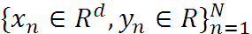
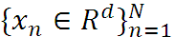
机器学习类型
有监督学习
典型任务：分类、回归、预测
无监督学习
聚类
概率密度估计
数据降维
半监督学习—部分有标签
强化学习（Reinforcement learning）
典型任务：奖励类决策制定、棋盘类游戏

Slide 9
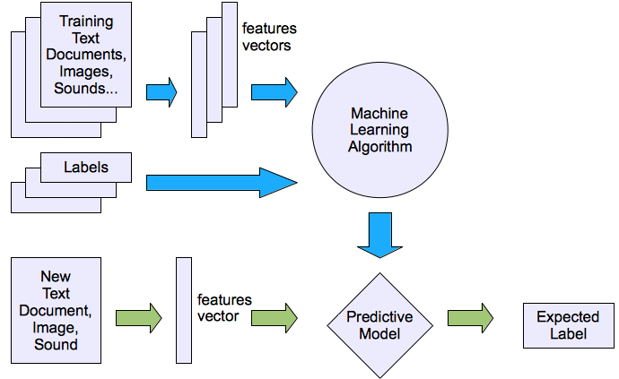
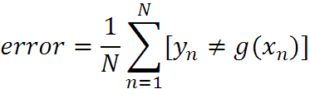
有监督学习
学习目标：最小化经验误差

Slide 10
有监督学习—目标分类

Slide 11
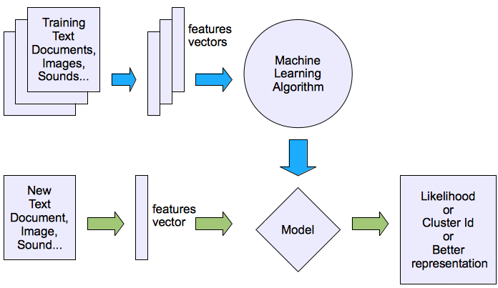
无监督学习
学习目标：最小化类内距离、最大化似然概率等

Slide 12
无监督学习—聚类
聚类后的语义是不明确的

Slide 13
机器学习经典
无监督之K均值
线性回归、逻辑回归方法
K近邻分类
线性判别函数
支持向量机
线性 vs. 非线性
朴素贝叶斯分类方法

Slide 14
K均值聚类（K-Means)
随机选取K个样本为初始的聚类中心
计算每个样本与各个聚类中心之间的距离
把每个样本分配给距离它最近的聚类中心（聚类中心以及分配给它们的对象就代表一个聚类）
每分配一轮，聚类的聚类中心根据聚类中现有的对象被重新计算
不断重复直到满足某个终止条件(最小被重新分配数、变化的聚类中心数、误差平方和最小）

Slide 15
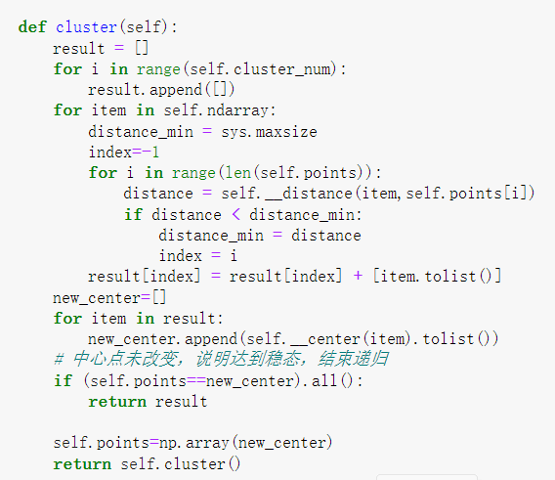
K均值聚类（K-Means)
https://scikit-learn.org/stable/modules/generated/sklearn.cluster.KMeans.html
完整代码见lecture2-MLbasic

Slide 16
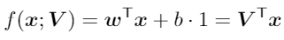
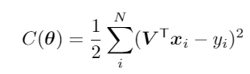
线性回归（Linear Regression）
机器学习和统计学中最基础和最广泛应用的模型
假设带标签的训练数据为：
用于回归的线性函数（模型）：
学习准则—误差最小化：
最小二乘法、梯度下降法求解

Slide 17
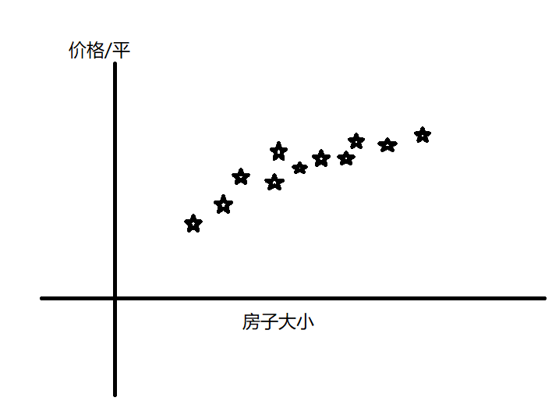
线性回归（Linear Regression）
深圳房价问题，x:房子大小，y: 每平米价格
自定义特征x x^2 x^3…

Slide 18
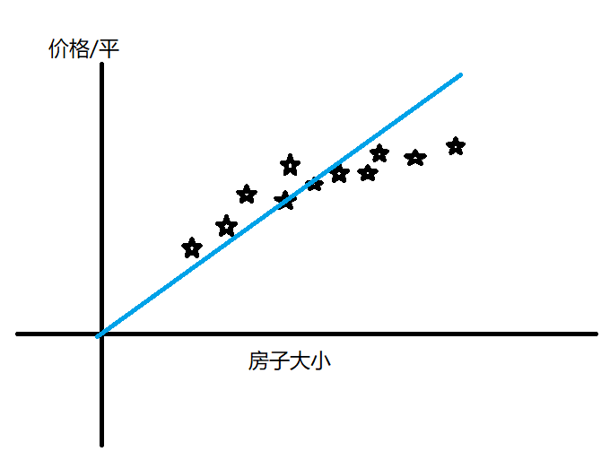
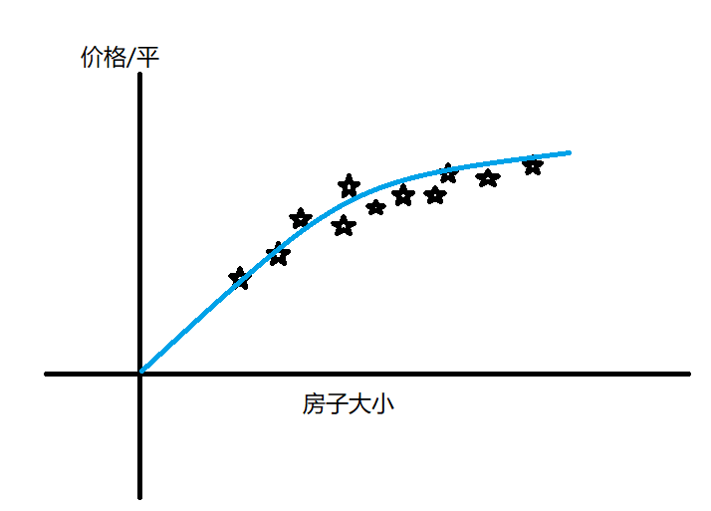
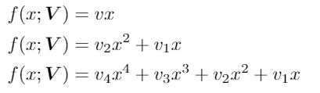
线性回归（Linear Regression）
深圳房价问题，x:房子大小，y: 每平米价格

Slide 19
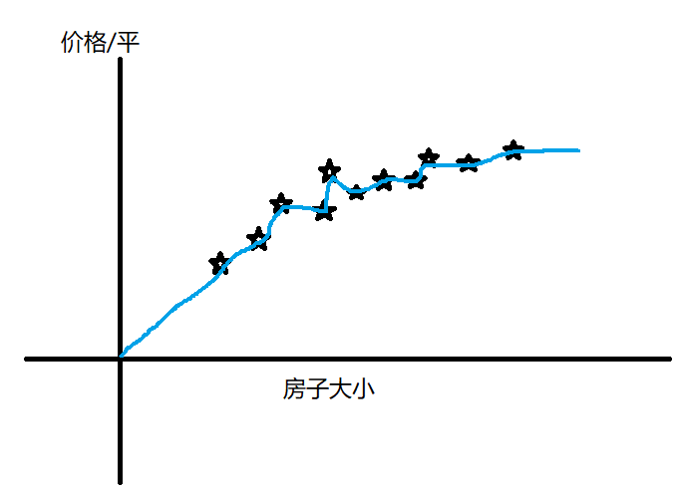
线性回归（Linear Regression）
深圳房价问题，x:房子大小，y: 每平米价格

Slide 20
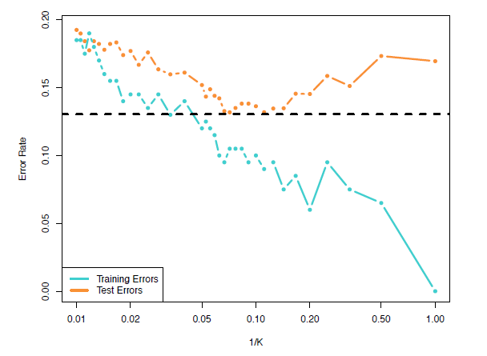
过拟合vs欠拟合
过拟合使得训练误差持续下降但测试误差会上升
欠拟合一般训练和测试误差都维持在较大水平，此时一般说模型的容量不够
Notes:
误差出现分歧时候的模型最好吗？还是要根据指标来判断哪里过拟合了

Slide 21
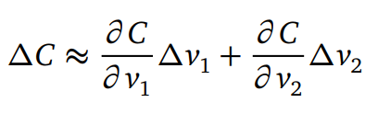
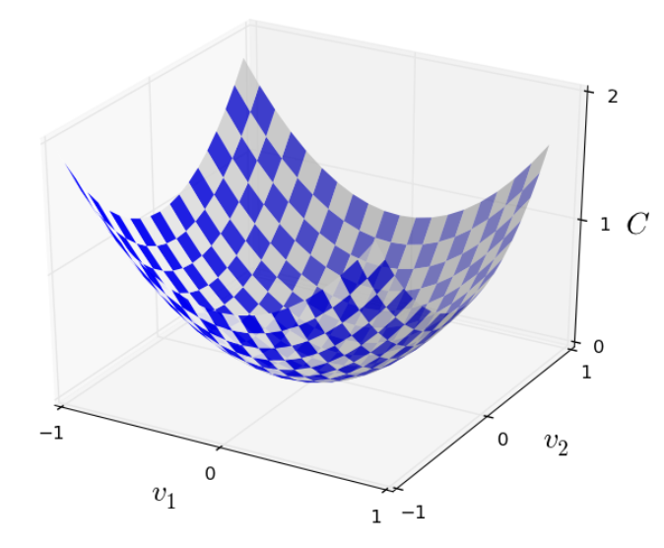
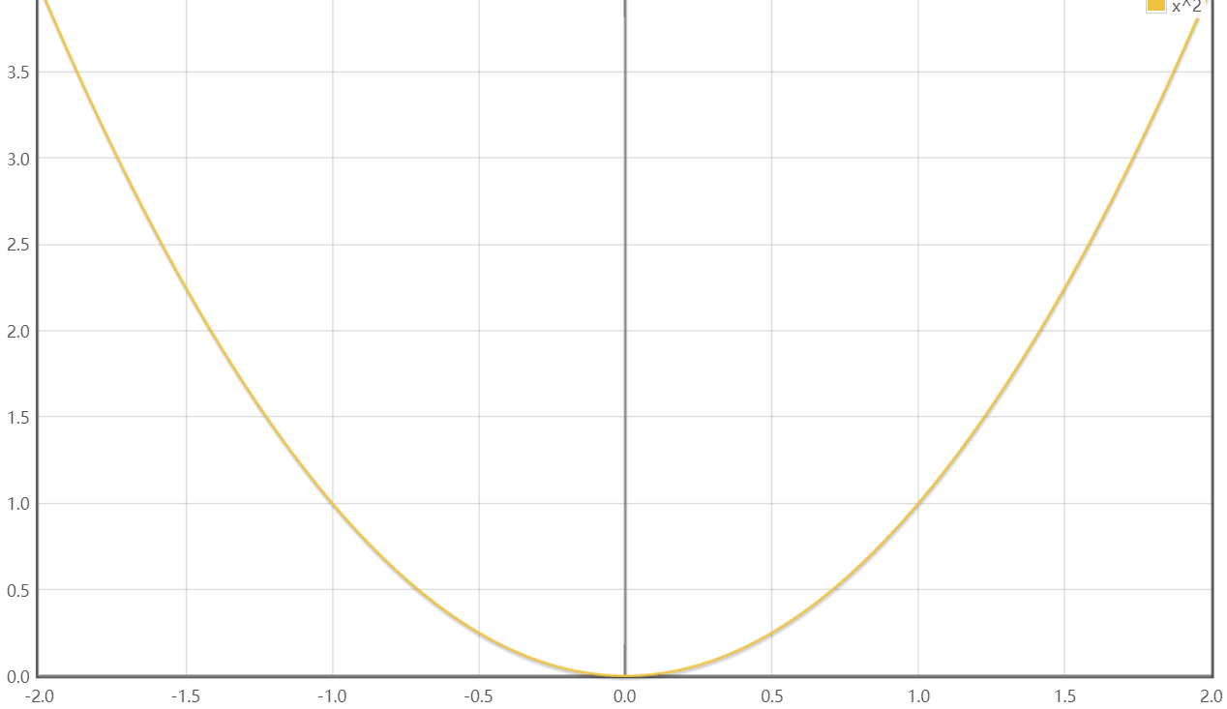
梯度下降法
误差如何越来越小？——梯度下降算法进行参数学习
对参数进行微小变化后，代价函数值的变化：

Slide 22
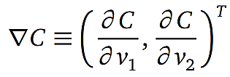
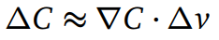
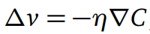
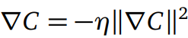
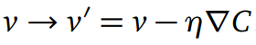
梯度下降法
梯度下降算法希望每次变化参数使得C的变化是负的，最终达到最小值
将梯度向量表示为：
则C变化量为：
为了保证负变化要求，令：

Slide 23
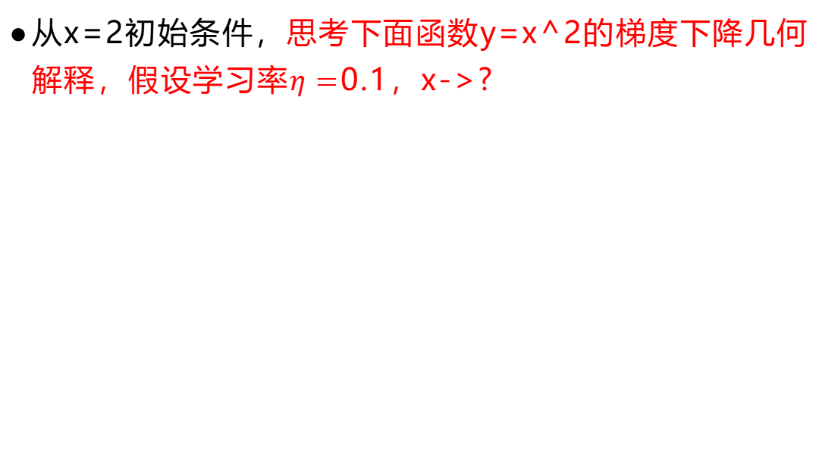
梯度下降法
从x=2初始条件，思考下面函数y=x^2的梯度下降几何解释，假设学习率$η=$0.1，x->?

Slide 24
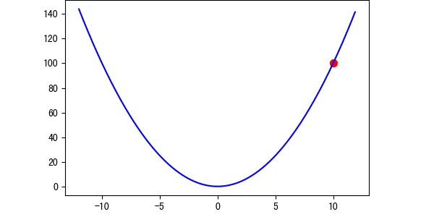
梯度下降法

Slide 25
线性回归+梯度下降 进行房价函数回归
Python、numpy、matplotlib
假设深圳南山中心位置为0.5，周边0-1区域内对应房价为y
x = np.linspace(0, 1, 50)
y = np.array([1.07238178,1.0170364,0.98098772,1.00370863,1.04445061,1.10602251
,1.10313956,1.15632729,1.15341822,1.10110894,1.20492149,1.20728225
,1.18456962,1.179104,1.1661111,1.29627646,1.15055874,1.2338195
,1.20024153,1.28895788,1.2971685,1.1562486,1.22715693,1.2563372
,1.29407935,1.24687405,1.34805009,1.18117945,1.27979809,1.22611831
,1.21083584,1.22060672,1.16847706,1.19524818,1.18637369,1.16826647
,1.11734901,1.13540003,1.1701965,1.11857396,1.12874242,1.09255254
,1.11020603,1.00728039,1.03384228,0.97602499,1.00627464,0.92149258
,0.95858817,0.89845713])
代码见lecture2-MLbasic

Slide 26
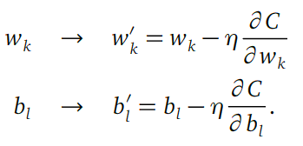
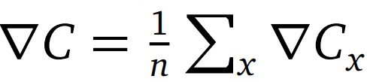
随机梯度下降法
梯度下降算法学习网络参数
考虑所有样本梯度向量
当样本非常多时候效率很低

Slide 27
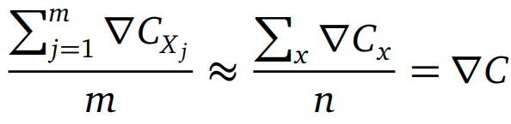
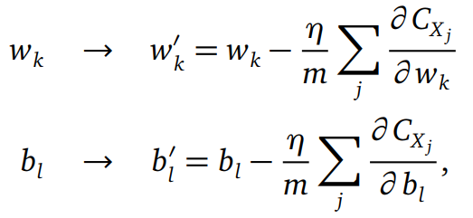
随机梯度下降法
Stochastic Gradient Descent, SGD
m=1时称为在线学习或增量学习，优缺点？

Slide 28
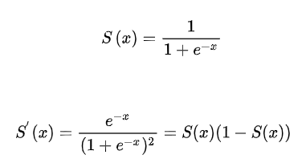
逻辑回归
01回归：阴性、阳性分类

Slide 29
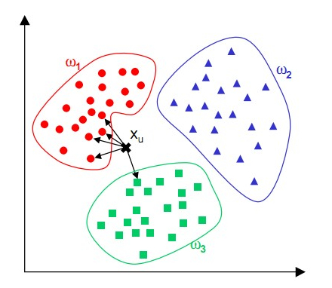
K近邻分类（KNN)
理论成熟、最简单的机器学习算法之一
给定所有类别的样本特征，测试样本与所有样本计算距离后取最小的前K个距离，这K个样本大多数属于某一个类别，则该样本也属于这个类别

Slide 30
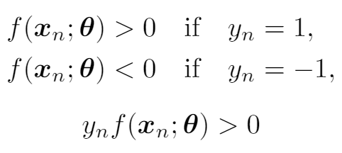
线性判别函数
考虑用线性函数进行二分类，假设训练数据：
线性函数试图学习出：
也就是：

Slide 31
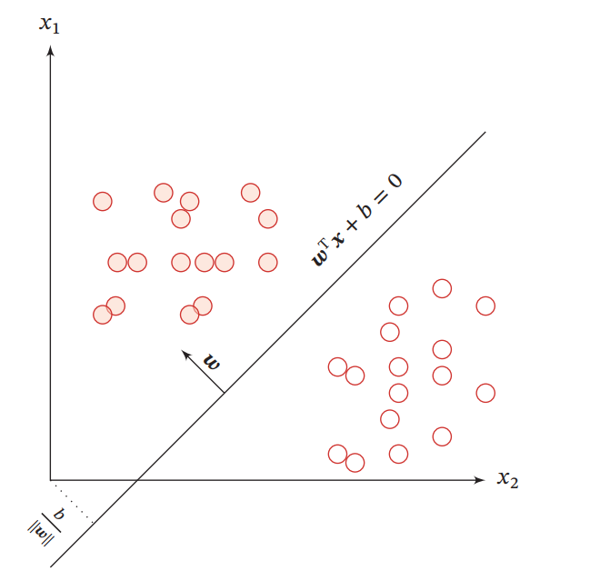
线性判别函数
函数等于0时候称为：决策边界、决策平面、超平面

Slide 32
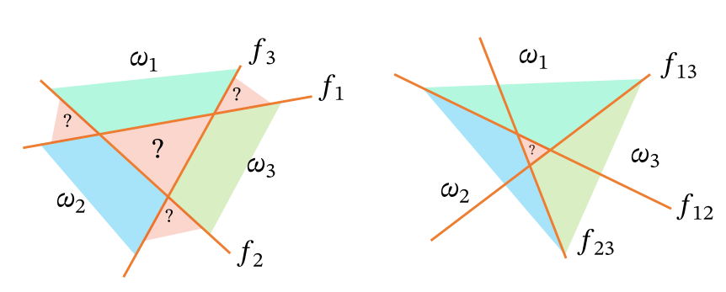
线性判别函数
多类分类问题
one vs. all (C个分类器, 取值最高的类)
one vs. one (C(C-1)/2 个分类器)

Slide 33
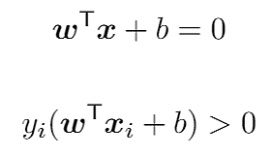
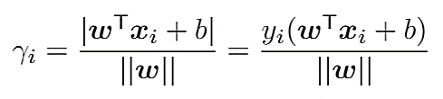
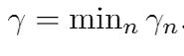
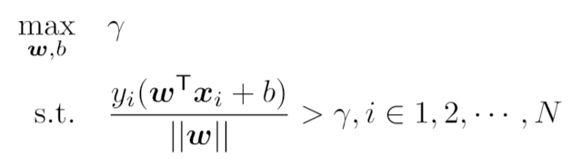
支持向量机（SVM）
决策平面
假如所有样本线性可分：
样本xi到决策平面距离以及间距（margin）：
SVM目标是寻找使得间距最大化的超平面

Slide 34
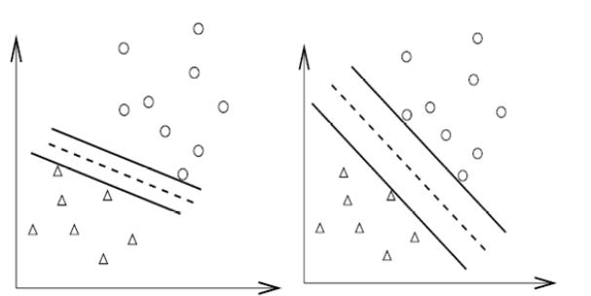
SVM直观解释
存在一个分类面，两个点集到此平面的最小距离最大，两个点集中的边缘点到此平面的距离最大

Slide 35
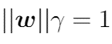
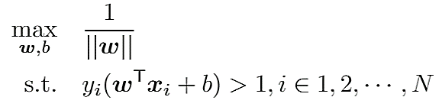
支持向量机（SVM）
限制参数和间距：
最终目标为：

Slide 36
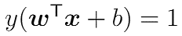
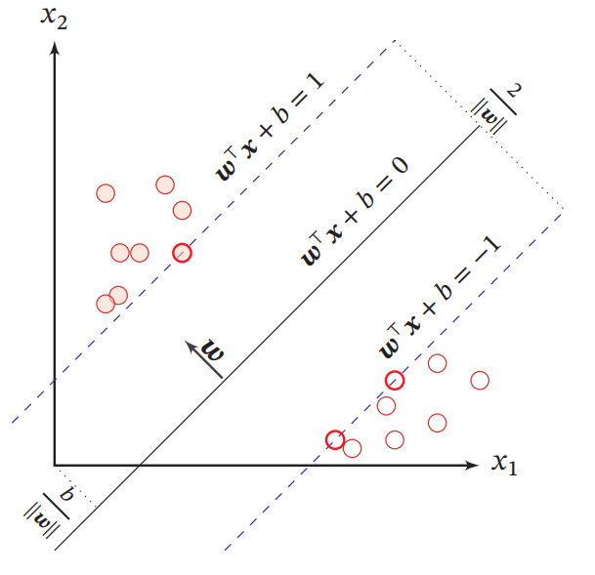
支持向量机（SVM）
支持向量（support vectors）

Slide 37
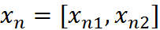
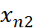
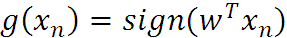
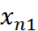

线性vs非线性
判别决策边界是否是直线

Slide 38


朴素贝叶斯方法（Naïve Bayes）
用于描述2个条件概率的贝叶斯公式：
假设一个样本的属性和所有可能的类别如：
则它的类别为：
概率怎么算？

Slide 39

朴素贝叶斯方法（Naïve Bayes）
在训练数据中统计得出P(yi)以及每个属性在给定类别的概率（y,x的概率表）：
则对于新样本x：（P(x)对于所有的左边表达式都是一样，只关心分子）

Slide 40




如何选择模型？
模型选择
拟合能力强的模型一般复杂度会比较高，容易过拟合。
如果限制模型复杂度，降低拟合能力，可能会欠拟合。
偏差与方差分解
期望错误可以分解为

Slide 41


如何选择模型？
偏差和方差

Slide 42


集成模型：有效的降低方差的方法
集成模型
通过多个高方差模型的平均来降低方差。
集成模型的期望错误大于等于所有模型的平均期望错误的1/M，小于等于所有模型的平均期望错误。

Slide 43

特征工程问题
实际应用中，特征往往比分类器更重要
预处理：经过数据的预处理，如去除噪声等。比如在文本分类中，去除停用词等。
特征提取：从原始数据中提取一些有效的特征。比如在图像分类中，提取边缘、尺度不变特征变换特征等。
特征转换：对特征进行一定的加工，比如降维和升维。降维包括
特征抽取（Feature Extraction）： PCA、LDA
特征选择（Feature Selection）：互信息、TF-IDF

Slide 44
性能评价方法
分类：Acc, Precision, Recall, F值，PR曲线、AUC曲线、ROC曲线
检测？Intersection over Union-IoU, average precision
回归？MSE

Slide 45
课外扩充
决策树
随机森林
DBSCAN聚类
高斯混合模型（GMM）
主元成分分析（PCA）

Slide 46
人工神经网络

Slide 47


神经元的数学模型
1943年，McCulloch和Pitts根据神经元传递中的“ 0,1律”和神经传递中信号不但有不同的强度，而且有兴奋和抑制两种情况，第1次提出了神经元的数学模型，即M-P模型。

Slide 48



感知器(Perceptron)
Frank Rosenblatt在1957年发明的感知器就是M-P的衍生：接受⼏个⼆进制输⼊，产生一个二进制输出
w是输入对输出的重要性权重，阈值控制输出

Slide 49

感知器能做什么？
例子：下周去厦门旅游
输入：
天气下雨吗0/1，w1=5.0
机票优惠吗0/1，w2=2.0
女友一起吗0/1，w3=6.0
阈值：7.0
101，110，001的输出结果？
b ≡ -threshold
w1=5.0
w2=2.0
t=7.0
w3=6.0

Slide 50

感知器能做什么？
假设固定感知器的权重和阈值如下：
计算00, 11的输出？
与非门是基本数字逻辑电路，能实现任何逻辑门

Slide 51
感知器的学习功能
固定权重和阈值的感知器价值有限
学习算法让感知器自适应调节参数，从而解决问题
感知器对参数太敏感！101，110，001的输出结果？
w1=4.0
w2=2.0
t=7.0
w3=6.0

Slide 52



Sigmoid/Logistic神经元（S神经元）
Sigmoid/logistic 函数
z->大正数为1，小负数为0。0.5可以作为分界面
=

Slide 53
Sigmoid/Logistic神经元
练习：假设我们把⼀个感知器⽹络中的所有权重和偏置乘以⼀个正的常数， c > 0。证明⽹络的⾏为并没有改变。

Slide 54

多层神经网络
下面是由S神经元组成的多层神经网络也称多层感知器（MLP），包含：输入层、隐含层、输出层

Slide 55
多层神经网络
这种以上⼀层的输出作为下⼀层的输⼊的网络称为前馈神经网络
注意：1、每个神经元是一个输出；2、存在带反馈回路的网络（循环神经网络）

Slide 56

MLP手写数字识别
MNIST数据：
6k训练图片，1k测试图片
28x28大小，即784个像素

Slide 57

MLP手写数字识别
模型设计：三层网络
输入层784个NU，输出层10个NU代表数字类别
Q: 隐含层NU是否要比输入层多？

Slide 58


MLP手写数字识别
如果隐藏层每个NU负责判断一块区域的像素情况则隐含层可以用较少的NU数量
隐藏层NU数：15
层之间的权重数：784x15, 15x10

Slide 59

MLP手写数字识别
学习准则/代价函数（loss/cost function）
均方误差（mean square error, MSE）
yi代表i样本的目标输出，如：数字3为[000100000]

Slide 60


MLP手写数字识别
使用Pytorch,定义一个MLP类，并赋予784-15-10结构
思考：从零开始写这个MLP需要做什么？

Slide 61

Pytorch模型参数的访问和初始化
有时候需要查看模型参数和对其进行特殊初始化

Slide 62
MLP模型训练
MNIST数据
目标函数
随机梯度下降优化算法（SGD）
问题：如何快速求各个参数的梯度？

Slide 63
反向传播算法（backpropagation）
SGD算法如何快速计算多层神经网络(权重数784*15+15*10)任何权重的梯度？
BP算法是描述对参数求导的方法

Slide 64

BP算法
1970s提及，1986年由Hinton等人发表Nature

Slide 65

BP算法
符号共识：权重上下标
？
？

Slide 66

BP算法
符号共识：偏置和激活值

Slide 67



BP算法
第l层j个神经元的激活值可表示为
换成矩阵和向量操作后为
定义S函数内部为带权输入
W参数矩阵 b向量

Slide 68


BP算法
单个样本的MSE代价函数可表示为：
为了方便，引入Hadamard积：element-wise product

Slide 69




BP算法
神经元上的误差：对扰动的敏感度
导致代价变化
Notes:
这个误差是直觉上定义的，不是真正意思的误差：对z扰动导致代价函数的变化情况，如果这个误差很大，则扰动一下变化很大，如果这个误差很小这扰动变化很小

Slide 70


BP算法
输出层神经元误差情况（链式法则）
每一个NU组成向量形式：

Slide 71







BP算法
第l-1层的误差可以用l层误差表示为：
$$z^{(l−1)}$$
$$a^{(l−1)}$$
$$z^{(l)}$$
$$a^{(l)}$$

Slide 72

BP算法
对于偏置的导数/代价函数的变化率表示为：
$$z^{(l−1)}$$
$$a^{(l−1)}$$
$$z^{(l)}$$
$$a^{(l)}$$

Slide 73

BP算法
对于权重w, 代价函数的变化率表示为：
$$z^{(l−1)}$$
$$a^{(l−1)}$$
$$z^{(l)}$$
$$a^{(l)}$$

Slide 74

BP算法
from Francois Fleuret

Slide 75

BP算法

Slide 76

BP算法的全局感观

Slide 77

BP算法的全局感观

Slide 78

BP算法的全局感观

Slide 79


自动梯度计算
手动用链式法则计算参数的梯度并用计算机程序的实现，这个过程非常琐碎并容易出错
使用计算图进行分解，每个节点保存对应梯度
Notes:
板书计算图

Slide 80

PyTorch的自动求导

Slide 81

Pytorch模型的保存和加载
PyTorch中保存和加载训练模型有两种常⻅的⽅法:
1. 仅保存和加载模型参数( state_dict )；
2. 保存和加载整个模型。

Slide 82

利用PyTorch进行MLP手写数字识别
完整代码见lecture2-MLbasic

Slide 83
深度神经网络训练优化

Slide 84
S型神经元深度网络训练问题
梯度消失
梯度爆炸

Slide 85
梯度消失问题
加入多个隐含层精度很快就饱和
MLP网络结构 | 分类精度
[784, 30, 10] | 96.48%
[784, 30, 30,10] | 96.90%
[784, 30, 30,30, 10] | 96.57%
[784, 30, 30,30, 30, 10] | 96.53%

Slide 86

梯度消失问题
一般而言靠后的神经元对前面层的加权操作，使得后面的神经元值更大
直觉上，靠后的参数更新大

Slide 87


梯度消失问题
以偏置b1为例，由于权重是以(0,1)高斯分布初始化，基本上|w|<1

Slide 88

梯度消失问题
将每epoch每层的偏置平均更新量作图为

Slide 89

梯度爆炸/激增
如果参数设置不当，导致 较大，比如>10，那么导致前面层梯度激增

Slide 90
深度网络训练问题
在 2010 年 Glorot 和 Bengio 发现 sigmoid 函数的选择会导致训练⽹络的问题。
梯度消失导致学习缓慢的问题常见，梯度爆炸一般不常见。

Slide 91


新型激活函数
$$f\left(x\right)=\max\left\{0, z\right\}$$
=max(0, wx+b)
ReLU

Slide 92

新型激活函数
ReLU的导数不会导致梯度消失

Slide 93

新型激活函数
Leaky-ReLU

Slide 94

新型激活函数
Exponential linear unit (ELU)

Slide 95

新型激活函数
Concatenated Rectified Linear Unit (CReLU)

Slide 96
神经网络学习算法的优化
代价函数
正则化
权重衰减
L1正则化
Dropout
数据增强
权重初始化
超参数选择
输入大小、网络、bs、lr、epoch
动量SGD法

Slide 97


代价函数
任务：S神经元把输入x=1变成输出y=0
初始化如图
采用MSE代价函数
梯度下降法优化

Slide 98

代价函数
训练过程大致如下

Slide 99

代价函数
加入初始化如下：

Slide 100

代价函数
训练过程大致如下
初始化输出较大，导致学习太慢！一般情况你可能怀疑不work。

Slide 101


代价函数
代价对权重的梯度
梯度在S函数的较大较小值时接近0，导致MSEloss不好用
x=1，输出y=0

Slide 102



交叉熵代价函数（Cross-entropy）
代价函数? 1: 非负数 2：当输出接近目标值时cost接近0，当远离目标值时候变大
相对于权重的偏导数为：
Q: 推导Sigmoid函数的导数

Slide 103

交叉熵代价函数（Cross-entropy）
权重更新受误差影响，且没有S函数的导数项

Slide 104
交叉熵代价函数（Cross-entropy）
交叉熵代表的是2个概率分布差异性(q log p)，可以将CE视为输出a和1-a与y和1-y的概率分布差异
通常S神经元结构，使用CE Loss训练更高效。当然其他激活函数一般也使用CE Loss进行分类任务训练。

Slide 105


Softmax函数将数值列表转换成概率
输出为：正数且和为1激活值集合

Slide 106

Softmax函数

Slide 107


Softmax函数
通常使用对数似然代价函数训练,也称nll(neg. log-likehood)或者Softmax Loss或者CE loss(pytorch中该loss包含了softmax操作)
学习速率问题不存在

Slide 108



正则化——权重衰减（weight decay）
过拟合！何时过拟合？

Slide 109


正则化——权重衰减
策略1：early stop 提前终止训练
策略2：加正则项——L2正则使得权重不能过大，限定了权重空间
权重更新变为：
相比不加正则，实质上重新调整了权重，也称权重衰减

Slide 110


正则化——权重衰减
MNIST数据加入L2正则前后
某种程度上，小权重意味着复杂度低，对数据解释更加简单有力，应该优先考虑。“奥卡姆剃刀原则”

Slide 111


正则化——L1正则
限制权重的绝对值不能过大
权重更新为：
性质比较：
L2正则按比例缩小权重，当权重大时L2比L1衰减多
当权重很小时，L1比L2衰减的多。因为L1没法及时衰减大权重，最终导致较少的权重拥有大的值，而其他接近0.---这就是为啥稀疏表示方法喜欢用

Slide 112

正则化——Dropout
Dropout不修改代价函数，只是随机丢弃一些链接（置零）
性质：
每个小批量经过一个部分临时
删除的网络
通过反向传播训练这部分网络
训练完后所有链接保留去测试
Dropout类似于使⽤同⼀个训练数据训练⼏个不同的神经⽹络，然后平均！
Dropout可看做是⼀种确保模型对于⼀部分证据丢失预测仍然鲁棒的⽅式！
每次训练更少链接的简单网络，减少过拟合！

Slide 113

数据增强
数据越多越好

Slide 114



数据增强
采集成本太大，按照真实世界人为扩充数据
torchvision.transforms
Q: 对于手写数字，大的旋转是否可以？

Slide 115



权重初始化
假设考虑一个1000输入神经元的网络，固定一半值为1，一半为0
当参数初始化为（0，1）高斯分布时
则下一层的每个单元z的标准差为：
很大概率下一层数值比较大

Slide 116



权重初始化
|z|大概率是非常大的值导致S神经元接近1或者0，使得偏导数接近0，执行梯度下降权重学习慢！
假设我们设置初始化参数是标准差为 的高斯分布，b保持（0，1）高斯初始化，对于上述1000输入的例子输出NU的标准差为
推导证明？
提示：iid变量和的方差为方差的和

Slide 117
超参数选择
哪些超参数：输入大小、网络、批大小、lr、epoch、权重衰减率等
通用策略：简化问题(如只分数字012)/缩减数据/增加输出监控频率，然后在控制变量逐一尝试

Slide 118


超参数选择
学习率的选择：过大过小的影响

Slide 119


超参数选择
学习率调整：可以先大后小
torch.optim.lr_scheduler

Slide 120


超参数选择
学习率常用策略

Slide 121


超参数选择
学习率调整策略之余弦退火

Slide 122

超参数选择
学习率调整策略之余弦退火对结果的影响

Slide 123
超参数选择
Batchsize影响对正确梯度的估计
较小的bs进行SGD，梯度随机性更大，epoch运行时间较长，但是更容易跳出局部最小点
较大的bs进行SGD，梯度更平滑，epoch运行时间较短

Slide 124

动量SGD
动量(momentum)SGD定义一个速度向量，每次先更新速度，再给权重更新
性质：导数控制速度，速度受到前一次速度的影响，假如两次速度的方向都比较正确，则第二次权重更新比传统的大很多

Slide 125

动量SGD
动量(momentum)SGD定义一个速度向量，每次先更新速度，再给权重更新

Slide 126
Understanding the difficulty of training deep feedforward neural networks, by Xavier Glorot and Yoshua Bengio (2010)
X. Glorot, A. Bordes, and Y. Bengio. Deep sparse rectifier neural networks. In International Conference on Artificial Intelligence and Statistics (AISTATS), 2011

